Slide 1
SHIFT4IT
Shifting the paradygm for women in IT sector

Slide 2
Sustav dizajna i prototipiranje

Slide 3
Sustav dizajna i prototipiranje
Uvod u sustav dizajna
Provedba projekta sustava dizajna
Savjeti i trikovi
Različite vrste korisničkih sučelja (UI)
Sažetak
Resursi
Dodatna literatura

Slide 4
Uvod u sustav dizajna
Notes:
📌 Cilj: Uvod u sustave dizajna i prototipiranje u UX/UI-u.
🔹 Ključne poruke:
Sustav dizajna je strukturirani skup smjernica, najboljih praksi i ponovno upotrebljivih UI komponenti.
Osigurava dosljednost, smanjuje redundanciju i stvara zajednički jezik između dizajnerskih i razvojnih timova.
Dobro implementiran sustav dizajna poboljšava suradnju i povećava učinkovitost.

Slide 5
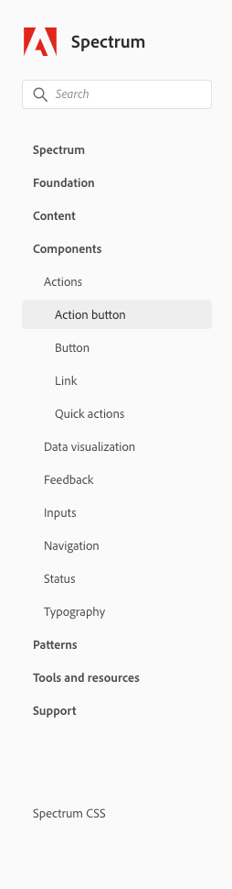
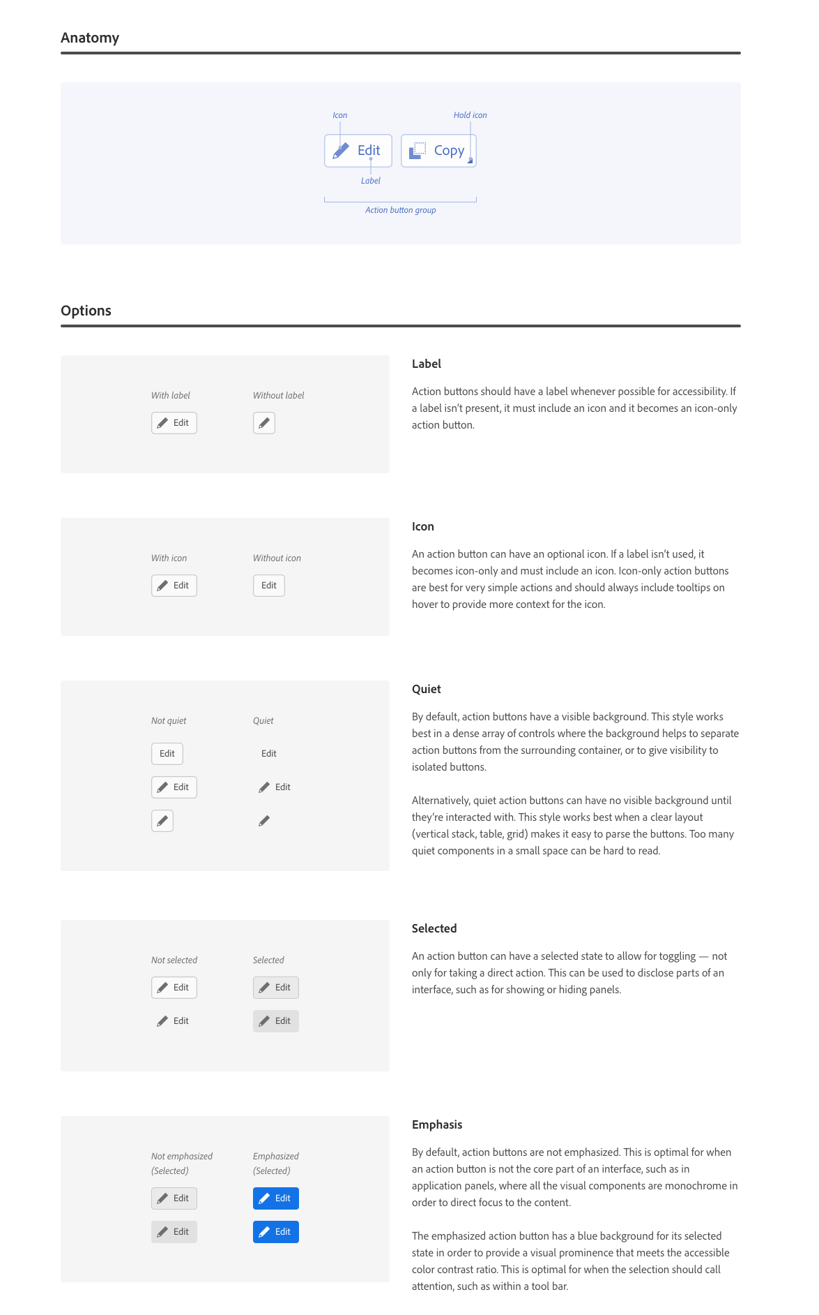
Što je sustav dizajna?
Sustav dizajna prevodi se kao skup pravila, najboljih praksi, ponovno upotrebljivih elemenata i resursa koji su dostupni različitim timovima. Sustav dizajna možemo promatrati kao veliki zajednički alatni kovčeg koji svim timovima donosi jednostavnost i dosljednost pri izgradnji sučelja.
Sustav dizajna je skup standarda za upravljanje dizajnom na većoj razini (u velikim sustavima) smanjujući redundanciju, a istovremeno stvarajući zajednički jezik i vizualnu dosljednost kroz različite stranice i kanale.
www.adobe.com
Notes:
📌 Cilj: Definirati što je sustav dizajna i koje su njegove ključne komponente.
🔹 Ključne poruke: Sustav dizajna je alatni paket za produktne timove koji pruža:
standardizirane komponente (gumbi, polja za unos, tipografija)
smjernice za brendiranje, UX, pristupačnost i razvoj
obrasce (patternse) za dosljedno korisničko iskustvo
Olakšava suradnju među timovima i omogućuje učinkovito skaliranje dizajna.
🔗 Primjeri:
Polaris (Shopify)
Material Design

Slide 6
Prednosti sustava dizajna
Dosljednost korisničkog iskustva
Ojačan identitet na svim medijima i platformama
Ušteda vremena i novca
Centralizirano održavanje
Pojednostavljena komunikacija unutar tima (vidi slajd br. 10)
Poticanje zajedničkog stvaranja (co-creation)
Sustav validiran od strane različitih stručnjaka (UX / UI / PO / Tech / Pristupačnost)
Predstavlja dobitak u smislu dosljednosti, vremena i novca.
Notes:
Cilj: Istaknuti prednosti korištenja sustava dizajna.
🔹 Ključne prednosti: ✅ Dosljednost kroz različite proizvode i platforme. ✅ Ušteda vremena i troškova (smanjenje redundantnog rada). ✅ Brži razvoj zahvaljujući ponovno upotrebljivim komponentama. ✅ Centralizirano održavanje, što olakšava ažuriranja. ✅ Poboljšana komunikacija između dizajnera, developera i dionika.
🔗 Dodatno čitanje: Design System ROI Calculator – https://www.designsystems.com/

Slide 7
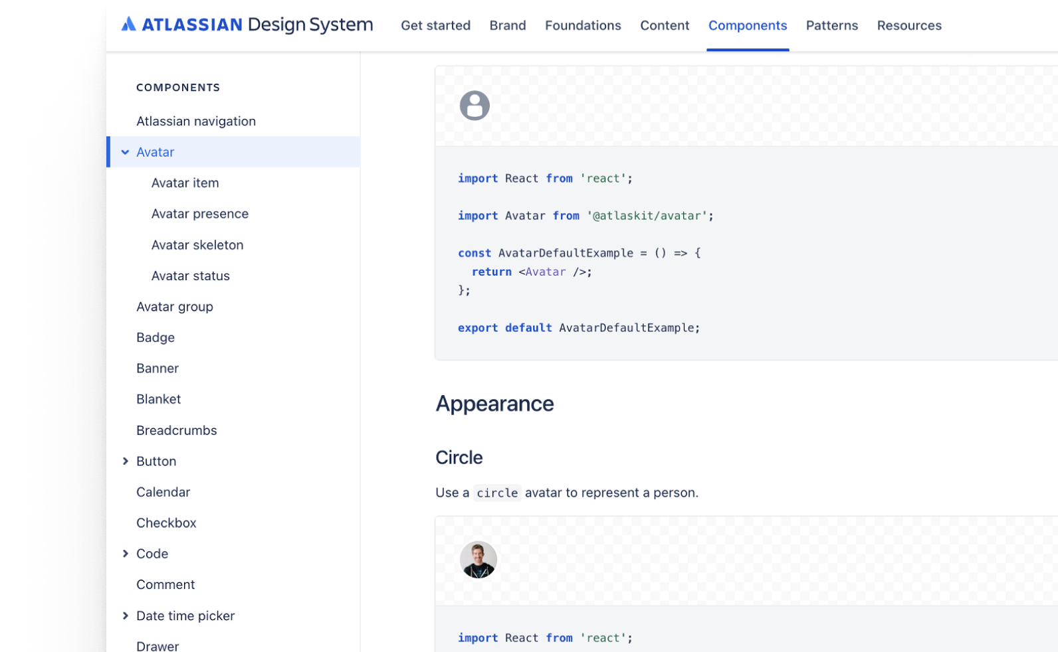
Primjeri
Atlassian
https://atlassian.design/
Pravila korištenja, dizajna, koda i uredničke smjernice
Komponente
Obrasci
Brend
Temelji
Source: https://atlassian.design/
Notes:
📌 Cilj: Prikazati stvarne (real-world) sustave dizajna.
🔹 Ključne poruke:
Velike kompanije održavaju javno dostupne sustave dizajna kako bi osigurale skalabilnost i učinkovitost.
Primjeri sustava:
Atlassian – Fokus na temeljima (foundations), komponentama i design tokenima.
IBM Carbon – Naglasak na pristupačnosti, razvoju i vizualizaciji podataka.
Shopify Polaris – Razvijen za e-commerce iskustva.
Design tokeni su skalabilne varijable za boje, tipografiju i razmake koje omogućuju dosljednost i lakše održavanje sustava.
🔗 Dodatno čitanje: https://atlassian.design/

Slide 8
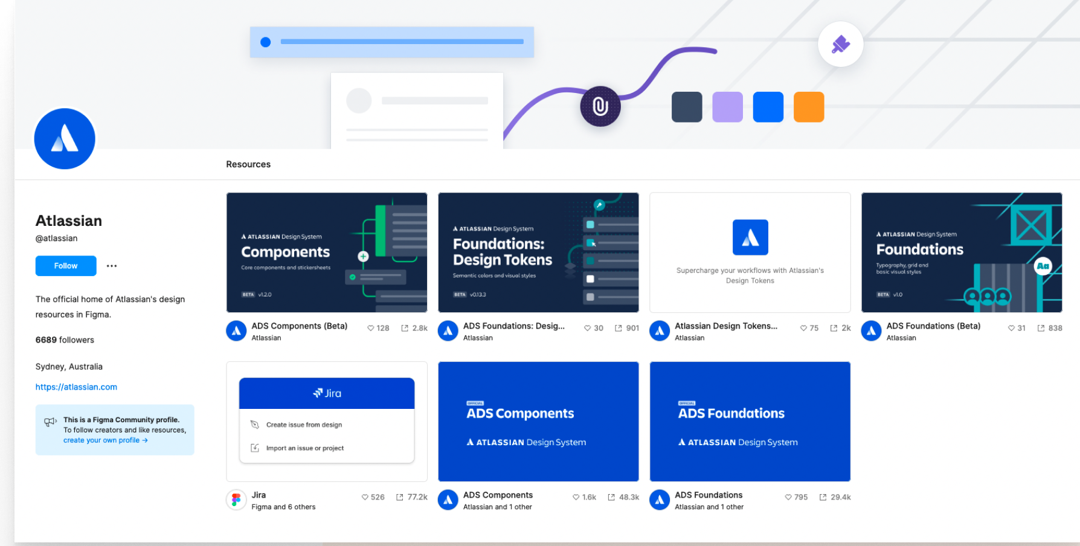
Primjeri
Atlassian
Temelji
Komponente
Dizajnerski tokeni
https://www.figma.com/@atlassian
Source: https://www.figma.com/@atlassian

Slide 9
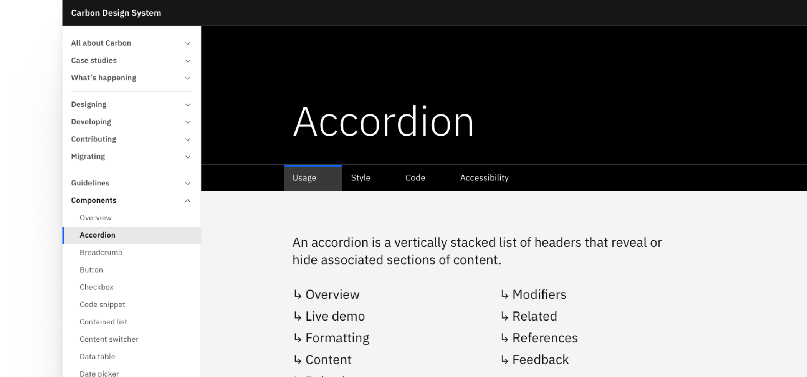
Primjeri
Carbon
Pravila korištenja, dizajna, koda i pristupačnosti
Dizajniranje
Razvoj
Doprinos
Migracija
Smjernice
Komponente
Uzorci
Resursi zajednice
Vizualizacija podataka
Source: https://www.figma.com/@ibmorg

Slide 10
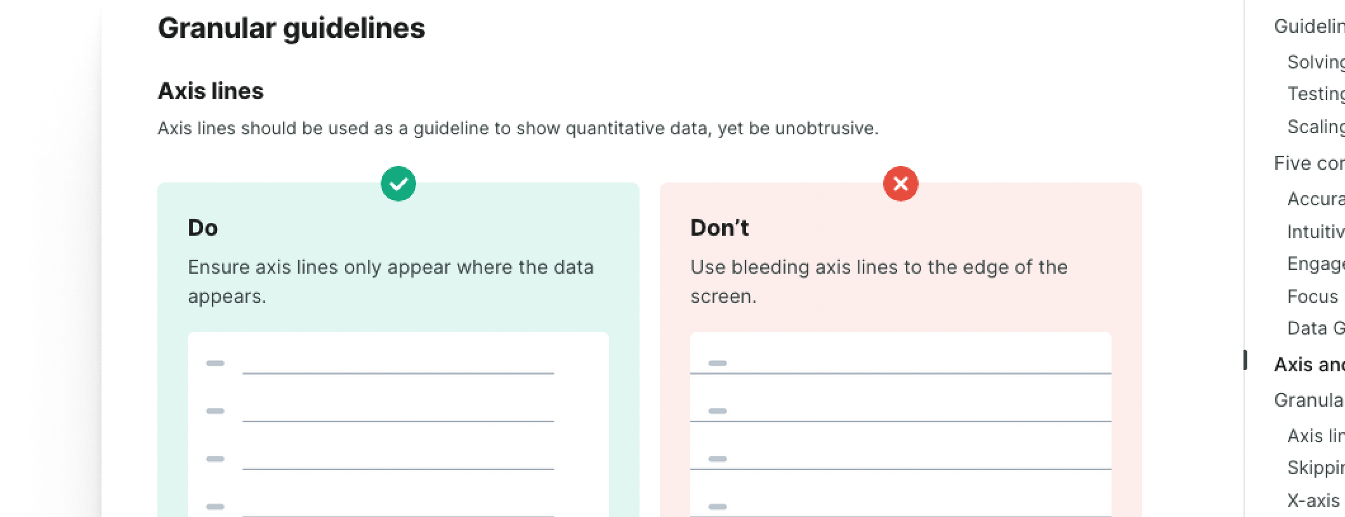
Primjeri
Polaris (Shopify)
https://polaris.shopify.com/
Source: https://polaris.shopify.com/

Slide 11
Neki principi sustava dizajna
Sustav dizajna nikada nije završen — gradi se i razvija zajedno s proizvodom. Da bi bio uspješan, potrebno je krenuti od malih, jasno definiranih koraka.
Sustav dizajna nije namijenjen samo dizajnerima; on je punopravni proizvod koji zahtijeva tim, odgovorne osobe, jasnu viziju i definirana pravila.
Suradnja svih uključenih ključni je faktor koji određuje kvalitetu i uspješnost sustava dizajna.
Notes:
📌 Cilj: Objasniti temeljne principe sustava dizajna.
🔹 Ključne poruke:
Sustav dizajna nikada nije u potpunosti završen; razvija se zajedno s proizvodom.
Zahtijeva jasno definirano vlasništvo i odgovornost, uključujući UX i UI dizajnere, developere i produkt menadžere.
Suradnja i upravljanje sustavom (governance) ključni su za dugoročnu primjenu i dosljednost.
🔗 Preporučena literatura: Brad Frost – Atomic Design https://bradfrost.com/blog/post/atomic-web-design/

Slide 12
Uloge i odgovornosti
Dionici
Product tim
(UX, UI i Dev)
Osnovni (core) tim
Postavlja sustav i njegovu viziju.
Odobrava (validira) što ulazi u sustav i što se iz njega uklanja.
Aktivno uključuje ostale u proces.
Oni su prvi korisnici sustava.
Uz pomoć osnovnog tima svakodnevno centraliziraju svoje znanje, zajedničke resurse i alate.
Ako su ujedno i doprinositelji (contributori) moraju biti svjesni prioriteta svakog tima i imati dobar pregled cjeline.
Svi dijele zajedničku filozofiju, stavove i principe vezane uz sustav.
Prate i educiraju sve o ciljevima i napretku vezanom uz sustav dizajna.
Donose nove perspektive i različita stajališta.
Podržavaju različite ideje i inicijative.
Prate i informiraju sve o ciljevima i napretku vezanom uz sustav dizajna.
Donose nove perspektive i različita gledišta.
Podržavaju različite ideje i inicijative.
Kupci i krajnji korisnici
Source : JEMS
Notes:
📌 Cilj: Identificirati ključne dionike u sustavu dizajna.
🔹 Ključne uloge:
👤 Jezgreni tim (Core Team): Definira sustav, validira nove komponente i održava dosljednost.
👥 Produktni tim (Product Team): Prvi korisnici sustava, doprinose njegovu unaprjeđenju.
👨‍💻 Developeri i dizajneri: Implementiraju, iteriraju i usavršavaju komponente.
📢 Dionici (PM-ovi, stručnjaci za pristupačnost): Osiguravaju primjenu sustava unutar različitih timova.
🔹 Zašto je to važno? Jasno definirano vlasništvo i procesi omogućuju skalabilnost i dosljednost sustava.

Slide 13
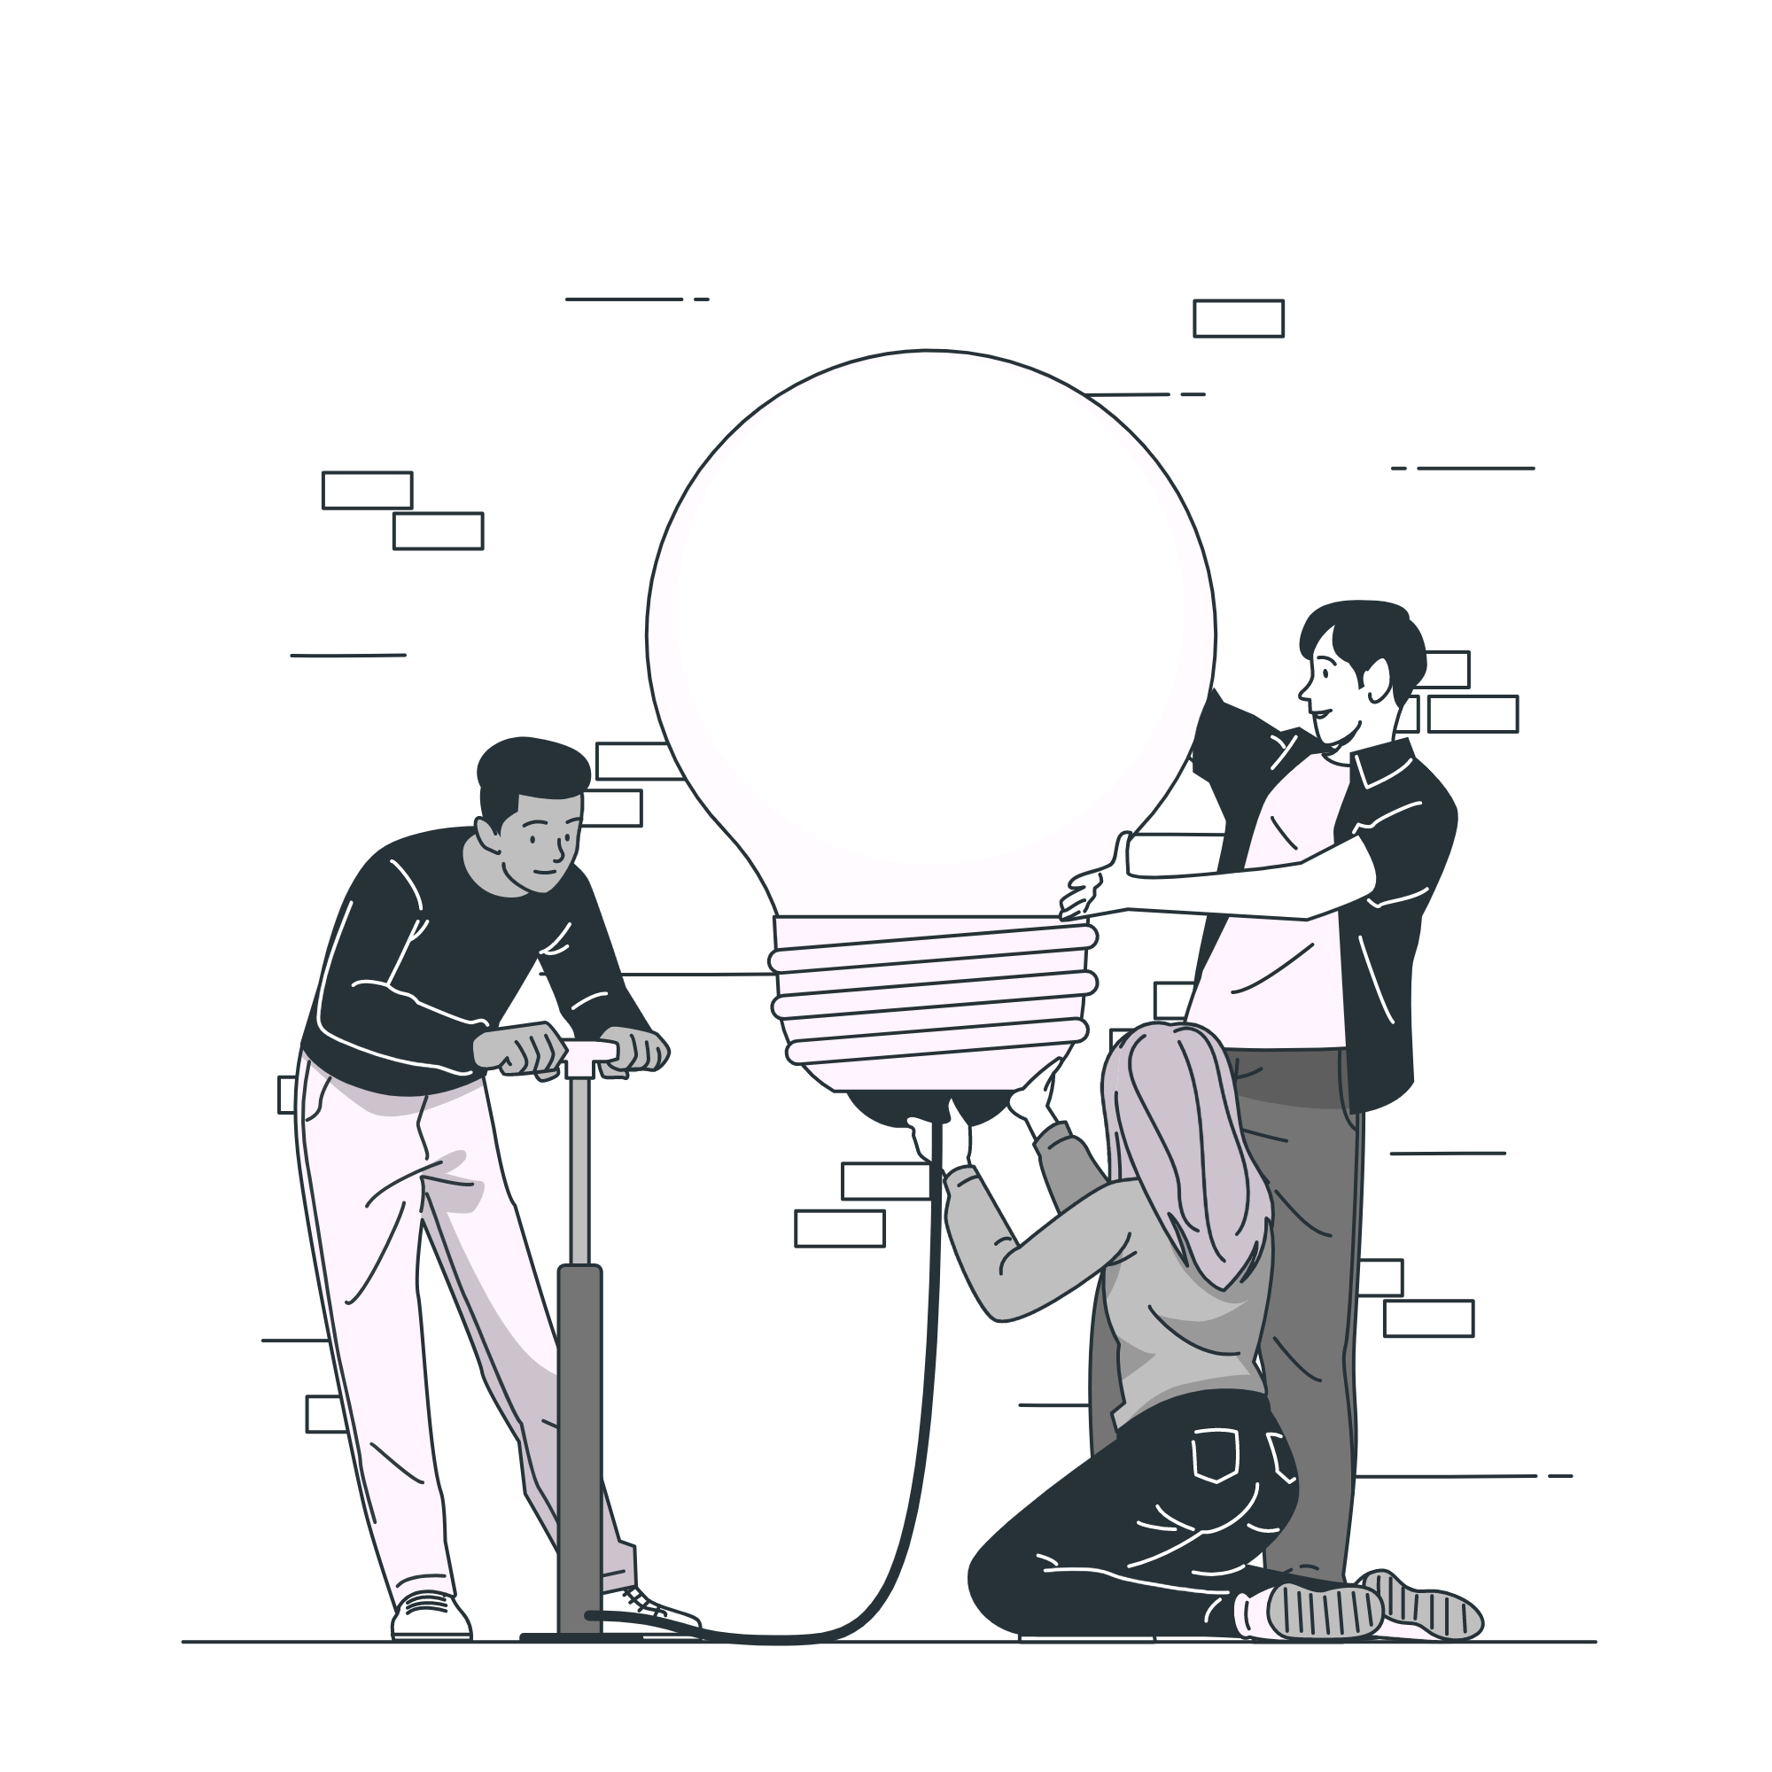
Tko bi trebao biti dio osnovnog (core) tima sustava dizajna?
Uloge? | Zašto?
Vlasnik proizvoda | Održavanje vizije proizvoda
Developeri | Validiranje tehničke izvedivosti
UX Istraživač | Održavanje dosljednosti s rezultatima korisničkih istraživanja
UX Dizajner | Stvaranje onoga što funkcionira kroz višestruke povratne informacije
Stručnjak za pristupačnost | Osiguravanje usklađenosti s kriterijima pristupačnosti
Komunikacijski tim | Osigurava brending korporacije
Source : JEMS

Slide 14
Provedba projekata sustava dizajna
Notes:
📌 Cilj: Prikazati proces izrade sustava dizajna.
🔹 Korak po korak pristup:
1️⃣ Inventar postojećih komponenti i brend resursa 2️⃣ Definiranje principa korisničkog iskustva i usklađivanje među timovima 3️⃣ Prioritizacija komponenti prema vrijednosti i utjecaju 4️⃣ Implementacija i dokumentacija 5️⃣ Mjerenje uspjeha pomoću KPI-jeva
🔗 Korisni resursi: Brad Frost – Interface Inventory Guide https://bradfrost.com/blog/post/interface-inventory/

Slide 15
Usklađivanje (alignment)
Inventar (Inventory)
Stjecanje pregleda obrazaca (komponenti i ponavljajućih funkcionalnosti u sustavu) na temelju postojećeg proizvoda i odabranog osnovnog (baseline) frameworka.
Prikupljanje svih brend resursa (ponavljajućih elemenata brenda, ikone, boje…) koji se najčešće koriste u proizvodu te prioritiziranje.
Organiziranje radionica s različitim timovima kako bi se prikupile informacije i uskladili standardi.

Slide 16
Usklađivanje (alignment)
Iskustveni principi
Stjecanje pregleda obrazaca (komponenti i ponavljajućih funkcionalnosti u sustavu) na temelju postojećeg proizvoda i odabranog osnovnog (baseline) frameworka.
Prikupljanje svih brend resursa (ponavljajućih elemenata brenda, ikone, boje…) koji se najčešće koriste u proizvodu te prioritiziranje.
Organiziranje radionica s različitim timovima kako bi se prikupile informacije i uskladili standardi.

Slide 17
Usklađivanje (alignment)
Uloge i proces
Precizno identificiranje i razumijevanje uloge svake osobe te njihove povezane zadatke.
Kada govorimo o sustavima dizajna, često razlikujemo četiri vrste uloga: „sponzori“, „garanti (odgovorne osobe)“, „doprinositelji“ i „korisnici (consumers)“.
Uloge se raspodjeljuju u skladu s odabranim procesom implementacije.
Rezultat: Jasno je definirano kako želite raditi i upravljati svojim sustavom dizajna.

Slide 18
Usklađivanje (alignment)
Prioritizacija komponenti
Prioritizirajte komponente prema njihovoj vrijednosti (najčešće korištene i najlakše za razvoj) kako biste formirali product backlog i odredili redoslijed elemenata koji će biti dokumentirani u sustavu dizajna.
Neke postojeće komponente možete ponovno upotrijebiti i prilagoditi, dok će druge biti potrebno razviti od početka — posebno one ključne za izgradnju MVP-a (Minimum Viable Product) sustava dizajna.

Slide 19
Usklađivanje (alignment)
Kako mjeriti uspjeh?
Definirajte glavne ciljeve sustava dizajna, bilo da su interni (npr. učinkovitost timova) ili eksterni (npr. poboljšano korisničko iskustvo), te ih povežite s preciznim pokazateljima mjerenja.
Definiranje ključnih faktora uspjeha sustava dizajna od presudne je važnosti. Upravo vam to omogućuje da kasnije mjerite vrijednost i uspješnost sustava pomoću odgovarajućih pokazatelja (KPI-jeva).

Slide 20
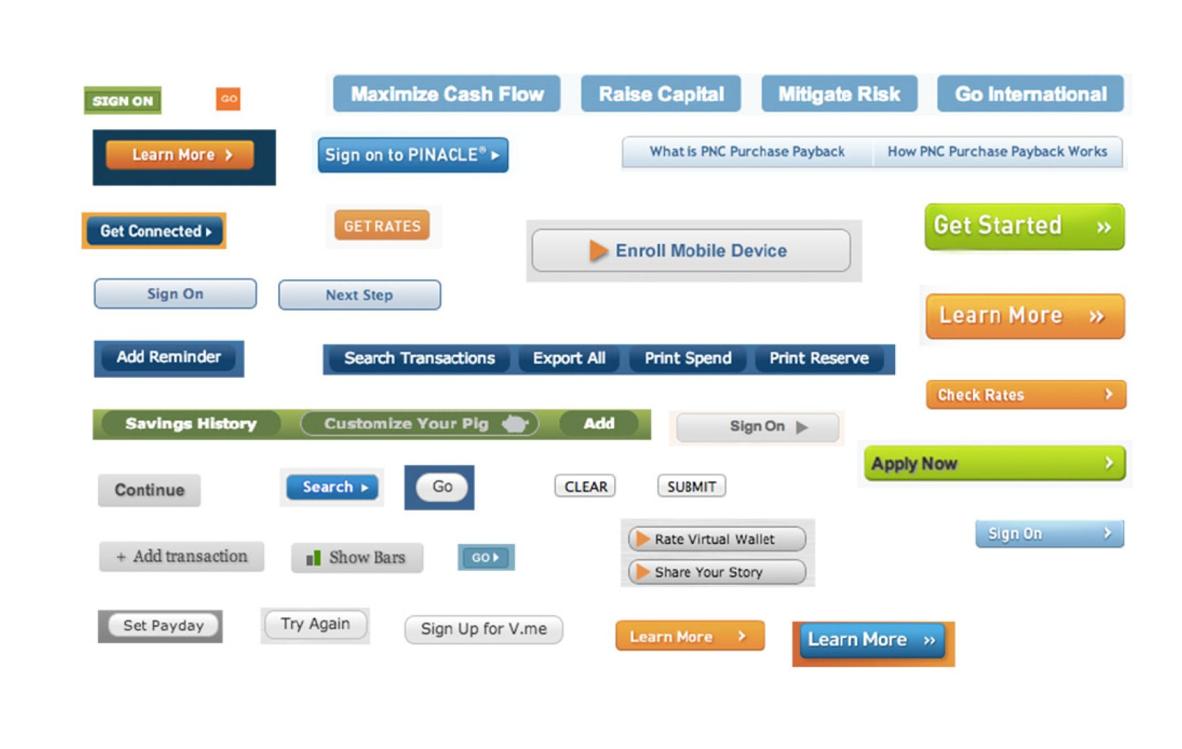
2. Inventar i struktura datoteka
Inventar
Izrada sveobuhvatnih popisa elemenata sučelja.
Razlaganje postojećih i budućih sučelja na manje dijelove (komponente).
Provjera dosljednosti elemenata sučelja i stilova.
Source:
https://bradfrost.com/blog/post/interface-inventory/

Slide 21
2. Inventar i struktura datoteka
Pripremite praznu datoteku (u bilo kojem alatu u koji možete umetati snimke zaslona).
Po zaslonu ili funkcionalnosti napravite snimke zaslona elemenata sučelja.
Kategorizirajte snimke zaslona (npr. gumbi, elementi obrasca, zaglavlja…).
https://bradfrost.com/blog/post/interface-inventory/
Notes:
Duration: 10 to 15 minutes

Slide 22
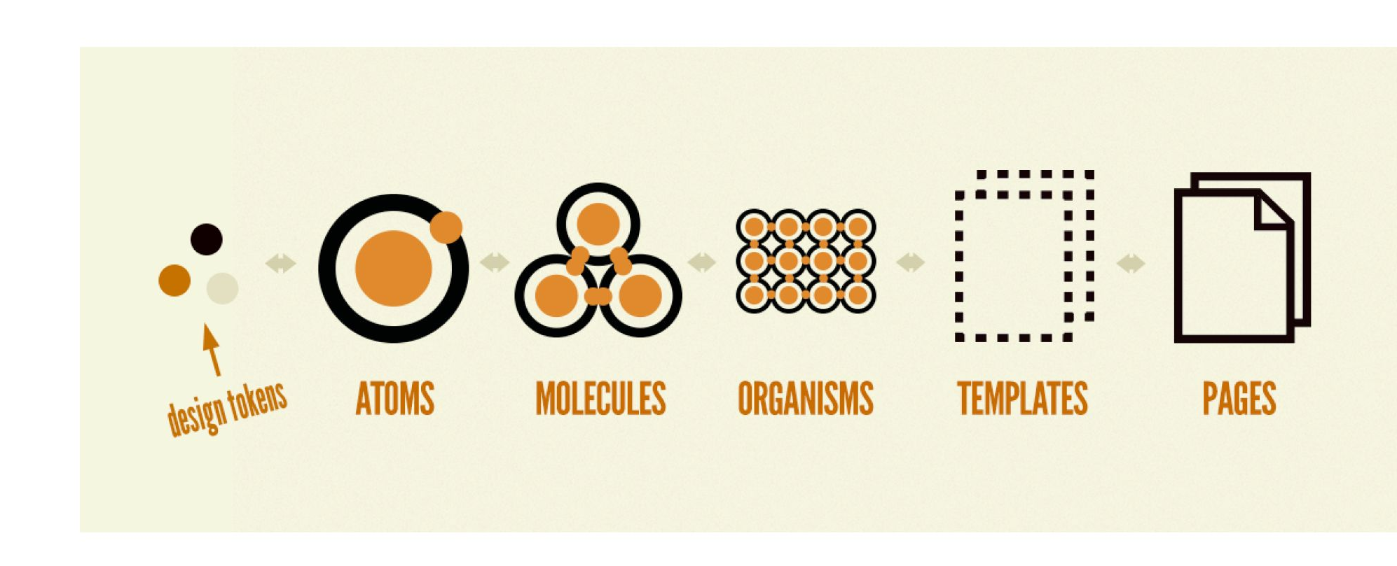
2. Inventar i struktura datoteka
Razlaganje sučelja
https://bradfrost.com/blog/post/atomic-web-design/

Slide 23
VJEŽBA
Napravite inventar početne stranice web stranice
Notes:
Students are free to chose a homepage Duration: 30 tot 50 minutes

Slide 24
Primjer: Zalando
Organizacije
Moduli / Značajke
Source: https://www.zalando.be/?_rfl=nl

Slide 25
Primjer: Zalando
Organizacije
Moduli / Značajke
Source: https://www.zalando.be/?_rfl=nl

Slide 26





Primjer: Zalando
Ioni
Atomi
Molekule
Design tokeni
Komponente
Uzorci
Icon
Tekst
Boje
Source: https://www.zalando.be/?_rfl=nl

Slide 27
Hijerarhija
Ioni
Atomi
Molekule
Organizacije
Predlošci
Stranice / Proizvodi
Design tokeni
Komponente
Uzorci
Moduli Značajke
Source : JEMS

Slide 28
Struktura datoteka vašeg sustava dizajna
Stilovi (tekst, boje, efekti)
Ioni
Komponente
Atomi, molekule
Compleksne komponente / moduli
Organizacije

Slide 29

Struktura datoteka vašeg sustava dizajna
Styles (texts, colors, effects)
Komponente
Stilovi (tekst, boje, efekti)
Atomi, molekule
Ions
Compleksne komponente / moduli
Organizacije

Slide 30


Struktura datoteka vašeg sustava dizajna
Komponente
Atomi, molekule
Svjetli stilovi
Ioni
Complex components / modules
Knjižare za razmjenu
Organizations
Tamni stilovi
Ioni

Slide 31
Struktura datoteka vašeg sustava dizajna
Komponenta
Komponenta
Komponenta
Stilovi (tekst, boje, efekti)
Komponenta
Ioni
Komponenta
Komponenta
Component

Slide 32
Struktura datoteka vašeg sustava dizajna
1 datoteka: Jednostavna navigacija u Figmi
Samo jedna datoteka za pregled
Sve na jednom mjestu
Prikladno za male do srednje projekte
1 style datoteka + 1 datoteka s komponentama
Mogućnost „zamjene biblioteka” stilova (brending / light & dark mode itd.)
Jasnoća zahvaljujući odvojenim datotekama
Prikladno za male do srednje projekte
1 style datoteka + 1 datoteka po komponenti
Manji rizik prilikom uvođenja promjena
Fokus na jednu stvar odjednom
Lakše verzioniranje
Najbolje performanse
Prikladno za velike projekte
Notes:
📌 Cilj: Najbolje prakse za organizaciju sustava dizajna u Figmi.
🔹 Uobičajene strukture:
Jedna datoteka (Single File): Za manje projekte — sve na jednom mjestu.
Style + Component datoteke: Odvojene datoteke za stilove i komponente radi bolje skalabilnosti.
Sustav biblioteka (Library System): Mogućnost zamjene stilova (npr. light/dark mode, varijacije brendinga).
🔹 Zašto je to važno? Pomaže u smanjenju složenosti i povećava održivost sustava dizajna.

Slide 33
Nomenklatura
" Postoje samo dvije teške stvari u računarstvu: poništavanje predmemorije (cache invalidation) i imenovanje stvari. " (Phil Karlton )
Notes:
📌 Cilj: Definirati najbolje prakse za imenovanje komponenti i održavanje dokumentacije.
🔹 Ključne smjernice: ✅ Koristite semantičke nazive umjesto generičkih (npr. „Primary Button” umjesto „Button 1”). ✅ Grupirajte elemente prema funkcionalnosti, a ne prema stilu. ✅ Održavajte sveobuhvatnu dokumentaciju za developere i dizajnere.
🔗 Resursi za imenovanje i dokumentaciju: https://designsystemchecklist.com/

Slide 34
Primjeri / Linkovi
Decathlon https://www.decathlon.be/nl/splashpage/
Gov.uk https://www.gov.uk/
Material Design https://m3.material.io/
Postoji Figma plugin za generiranje palete boja na temelju njihovih principa
Proxyclick
Luis o tokenima boja https://youtu.be/uiCGvhI7Vwo?si=yrelRecf0K1BrTh-
THE Druids boje koje (subjektivno) nude dobar balans

Slide 35
Ikone
Nije nužno staviti sve ikone u varijante.
Neke ikone imaju više funkcionalnog značenja od drugih i potrebno ih je lakše mijenjati (primjer: chevron gore / dolje).
Kako bi se olakšala zamjena komponenti (component swap), potrebno je osigurati da su slojevi komponenti identični (uz jednu iznimku: jedan vektorski sloj koji ima isto ime za svaku ikonu).
Također je moguće osigurati varijacije veličine ikona za strožu i precizniju upotrebu.
To se može upravljati pomoću bazne komponente (base component), ali to svejedno zahtijeva dodatno održavanje.

Slide 36
Komponente
Previše varijanti/svojstava (variants/properties) može naštetiti upotrebljivosti design sustava (DS).
Mogu biti teže za korištenje i pronalaženje.
Primjer: Ako su svi inputi u varijantama, to ne bi omogućilo brzo pretraživanje i korištenje date inputa.
Razdvajati prema namjeni/korištenju. Primjer: ako se badge s ikonom uvijek koristi u slučaju A, a badge bez ikone u slučaju B, onda su to dvije različite komponente.
Manje svojstava = više konzistentnosti.
“Base komponente” mogu biti korisne za upravljanje velikim brojem varijanti/komponenti.
Koristite “neobjavljene komponente” (unpublished components) kako biste olakšali održavanje bez zatrpavanja korisničkih opcija.
Otkrivanje komponenti (component discoverability): Luis – “Je li ovo komponenta?”
Primjer: tabovi koji su možda previše kompleksni?

Slide 37
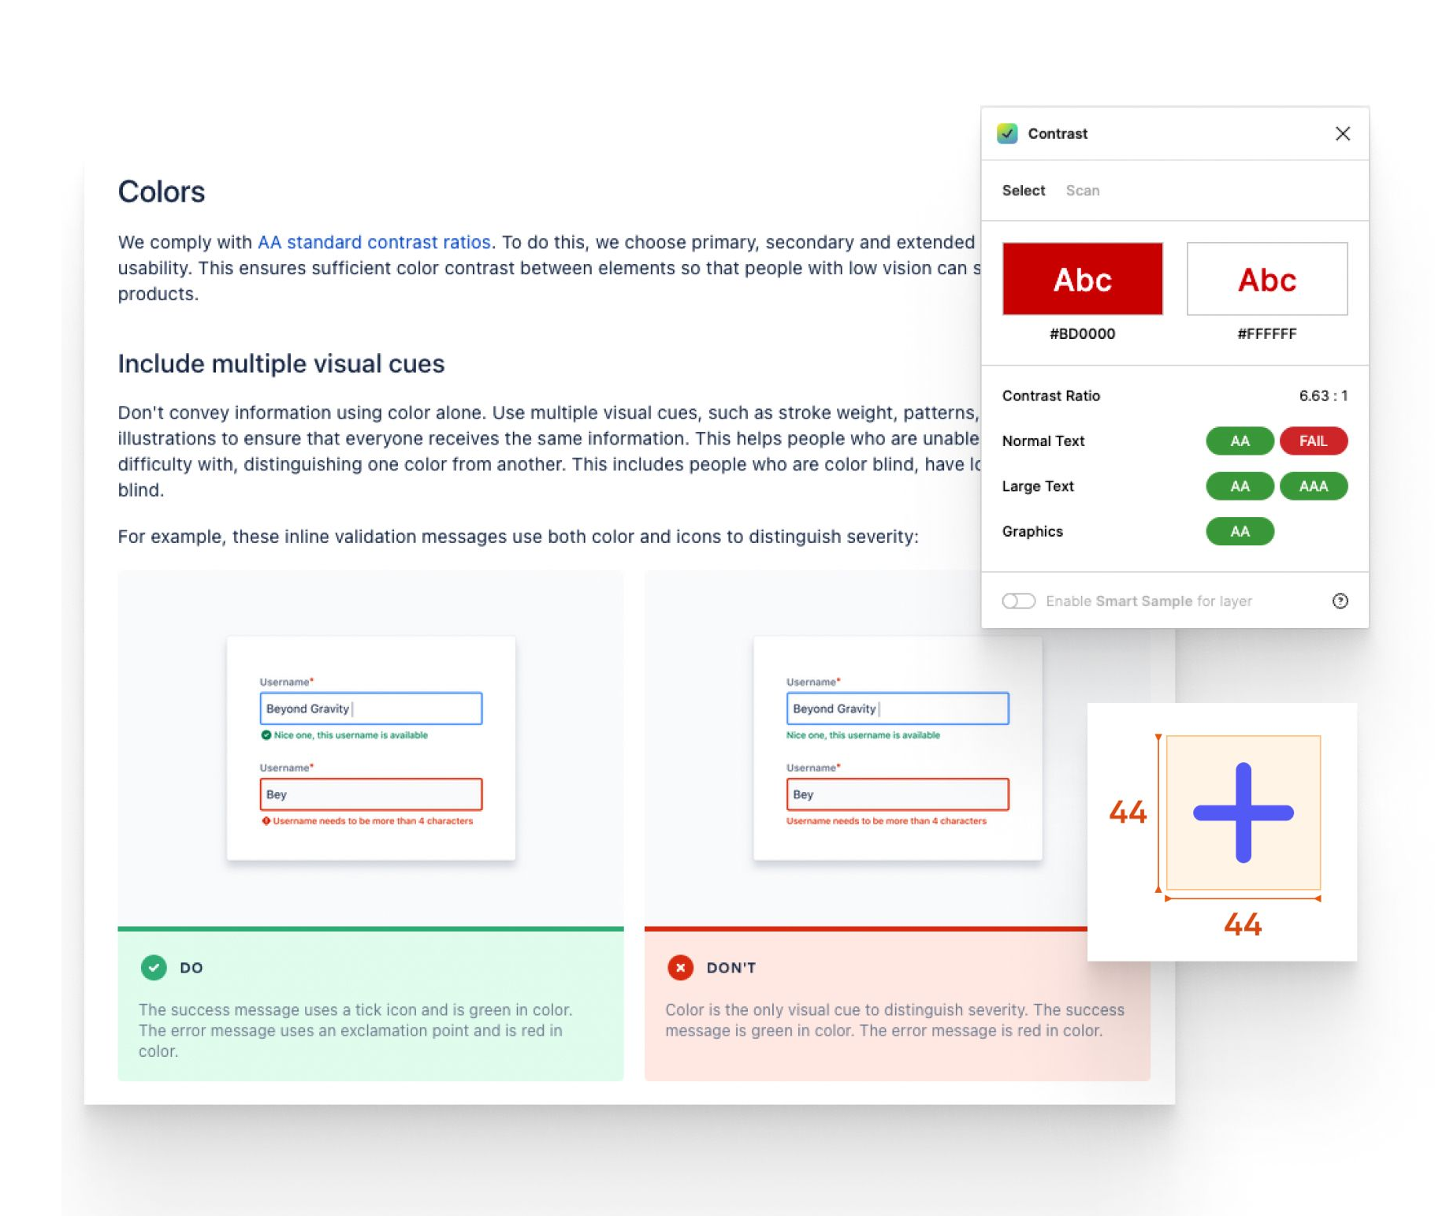
Dokumentacija: pristupačnost
Kao i svi drugi koncepti, Design System također nam omogućuje da (djelomično) centraliziramo pristupačnost (accessibility).
Kontrast boja
Veličina cilja (target size)
Veličina teksta
Nemojte se oslanjati samo na boje
Specifična ponašanja (behaviors)
Tab-index
Način povećanog kontrasta (increased contrast mode)
…
Source : JEMS

Slide 38

Dokumentacija: pristupačnost
Plugins
Contrast
Provjera kontrasta – oprez, nije toliko pouzdan kao korištenje “pravih alata za provjeru kontrasta”
Adee
Paket alata za pristupačnost (kontrast, veličina cilja, simulacija sljepoće za boje, itd.).
Source : JEMS

Slide 39
Dokumentacijski alati
Source: https://zeroheight.com/login
Your own platform?
Source: https://storybook.js.org/

Slide 40
Savjeti i trikovi

Slide 41
Savjeti i trikovi: stilovi
Nemojte stvarati previše nepotrebnih stilova
Ako stilovi postoje, ali se nikada ne koriste, samo zatrpavaju DS
Odaberite dosljednu nomenklaturu
kako bi ih bilo lakše pronaći i koristiti
Koristite opise (descriptions) kako biste olakšali njihovu upotrebu.
Grupirajte ih na koherentan i logičan način.

Slide 42
Savjeti i trikovi: nomenklatura
Sve ovisi o kontekstu, tko koristi design sustav (DS) i na koji način.
Ako nije potrebno, nemojte dodatno komplicirati.
Približite se načinu na koji je nešto definirano u kodu.
Koristite nazive razumljive ljudima (human-readable names).
Koristite semantičke nazive (umjesto generičkih).
Grupirajte srodne elemente zajedno.
Koristite opise (descriptions) kako biste nadopunili ono što se ne može izraziti u samom nazivu (vidi dio o dokumentaciji).

Slide 43
Savjeti i trikovi: promjene
Napravite promjenu
Savjet: postavite instancu komponente s različitim overrideovima pokraj glavne komponente kako biste uživo vidjeli hoće li se nešto pokvariti.
Objavite promjenu(e) (push changes)
Odabirom relevantne komponente
Putem asset / library
Dodajte komentar uz svoj “push”
Prihvatite promjenu(e)
Prihvatite sve ili samo neke komponente
Provjerite jesu li promjene sigurne i ispravne.

Slide 44
Savjeti i trikovi: bilješka (anotacija)
Koristite opise (olakšavaju pretraživanje i razumijevanje)
Dodajte anotacije kada je potrebno

Slide 45
Savjeti i trikovi: sustav grana
Kao i u razvoju (i drugim disciplinama), moguće je kreirati grane (branches).
Grane omogućuju testiranje promjena (čisto vizualnih ili funkcionalnih) na vlastitoj verziji, bez uključivanja velikih ili opsežnih izmjena u glavnom sustavu.
https://www.figma.com/best-practices/branching-in-figma/

Slide 46
Savjeti i trikovi: premještanje stilova
Ponekad je potrebno stvoriti stil izvan design sustava (ponekad je lakše kreirati stil u njegovom stvarnom kontekstu). Nakon toga ga je potrebno premjestiti u design sustav kako bi se stilovi i dalje centralizirali na jednom mjestu.
https://help.figma.com/hc/en-us/articles/360039820134-Manage-and-share-styles#Move_styles

Slide 47
Savjeti i trikovi: premještanje komponenata
Još češće nego kod stilova, ponekad je lakše kreirati komponentu u njezinom stvarnom kontekstu.
Može biti korisno zadržati komponentu lokalno ako je specifična za određenu funkcionalnost. U drugim slučajevima potrebno ju je vratiti u DS.
https://help.figma.com/hc/en-us/articles/4404848314647-Move-published-components

Slide 48
Savjeti i trikovi: slot komponente
U nekim slučajevima, posebno kada se prati Atomic Design metoda, javlja se potreba za fleksibilnim komponentama koje mogu sadržavati više različitih tipova komponenti

Slide 49
Različiti tipovi UI
Notes:
📌 Cilj: Objasniti različite vrste prototipiranja u UX/UI dizajnu.
🔹 Vrste prototipova: 1️⃣ Low-fidelity wireframeovi – Brze skice za rano testiranje i validaciju ideja. 2️⃣ High-fidelity wireframeovi – Detaljniji prikazi koji se fokusiraju na raspored i strukturu. 3️⃣ Interaktivni prototipovi – Simulacije korisničkih interakcija i korisničkih tokova (user flows).
🔹 Zašto je ovo važno? Pomaže u provjeri i validaciji ideja prije razvoja, čime se smanjuje potreba za skupim izmjenama kasnije.
🔗 Više o prototipiranju: Figma Prototyping Guide

Slide 50
RASPRAVA
Koje tipove UI poznajete?
Koji tip se koristi u kojim okolnostima?

Slide 51
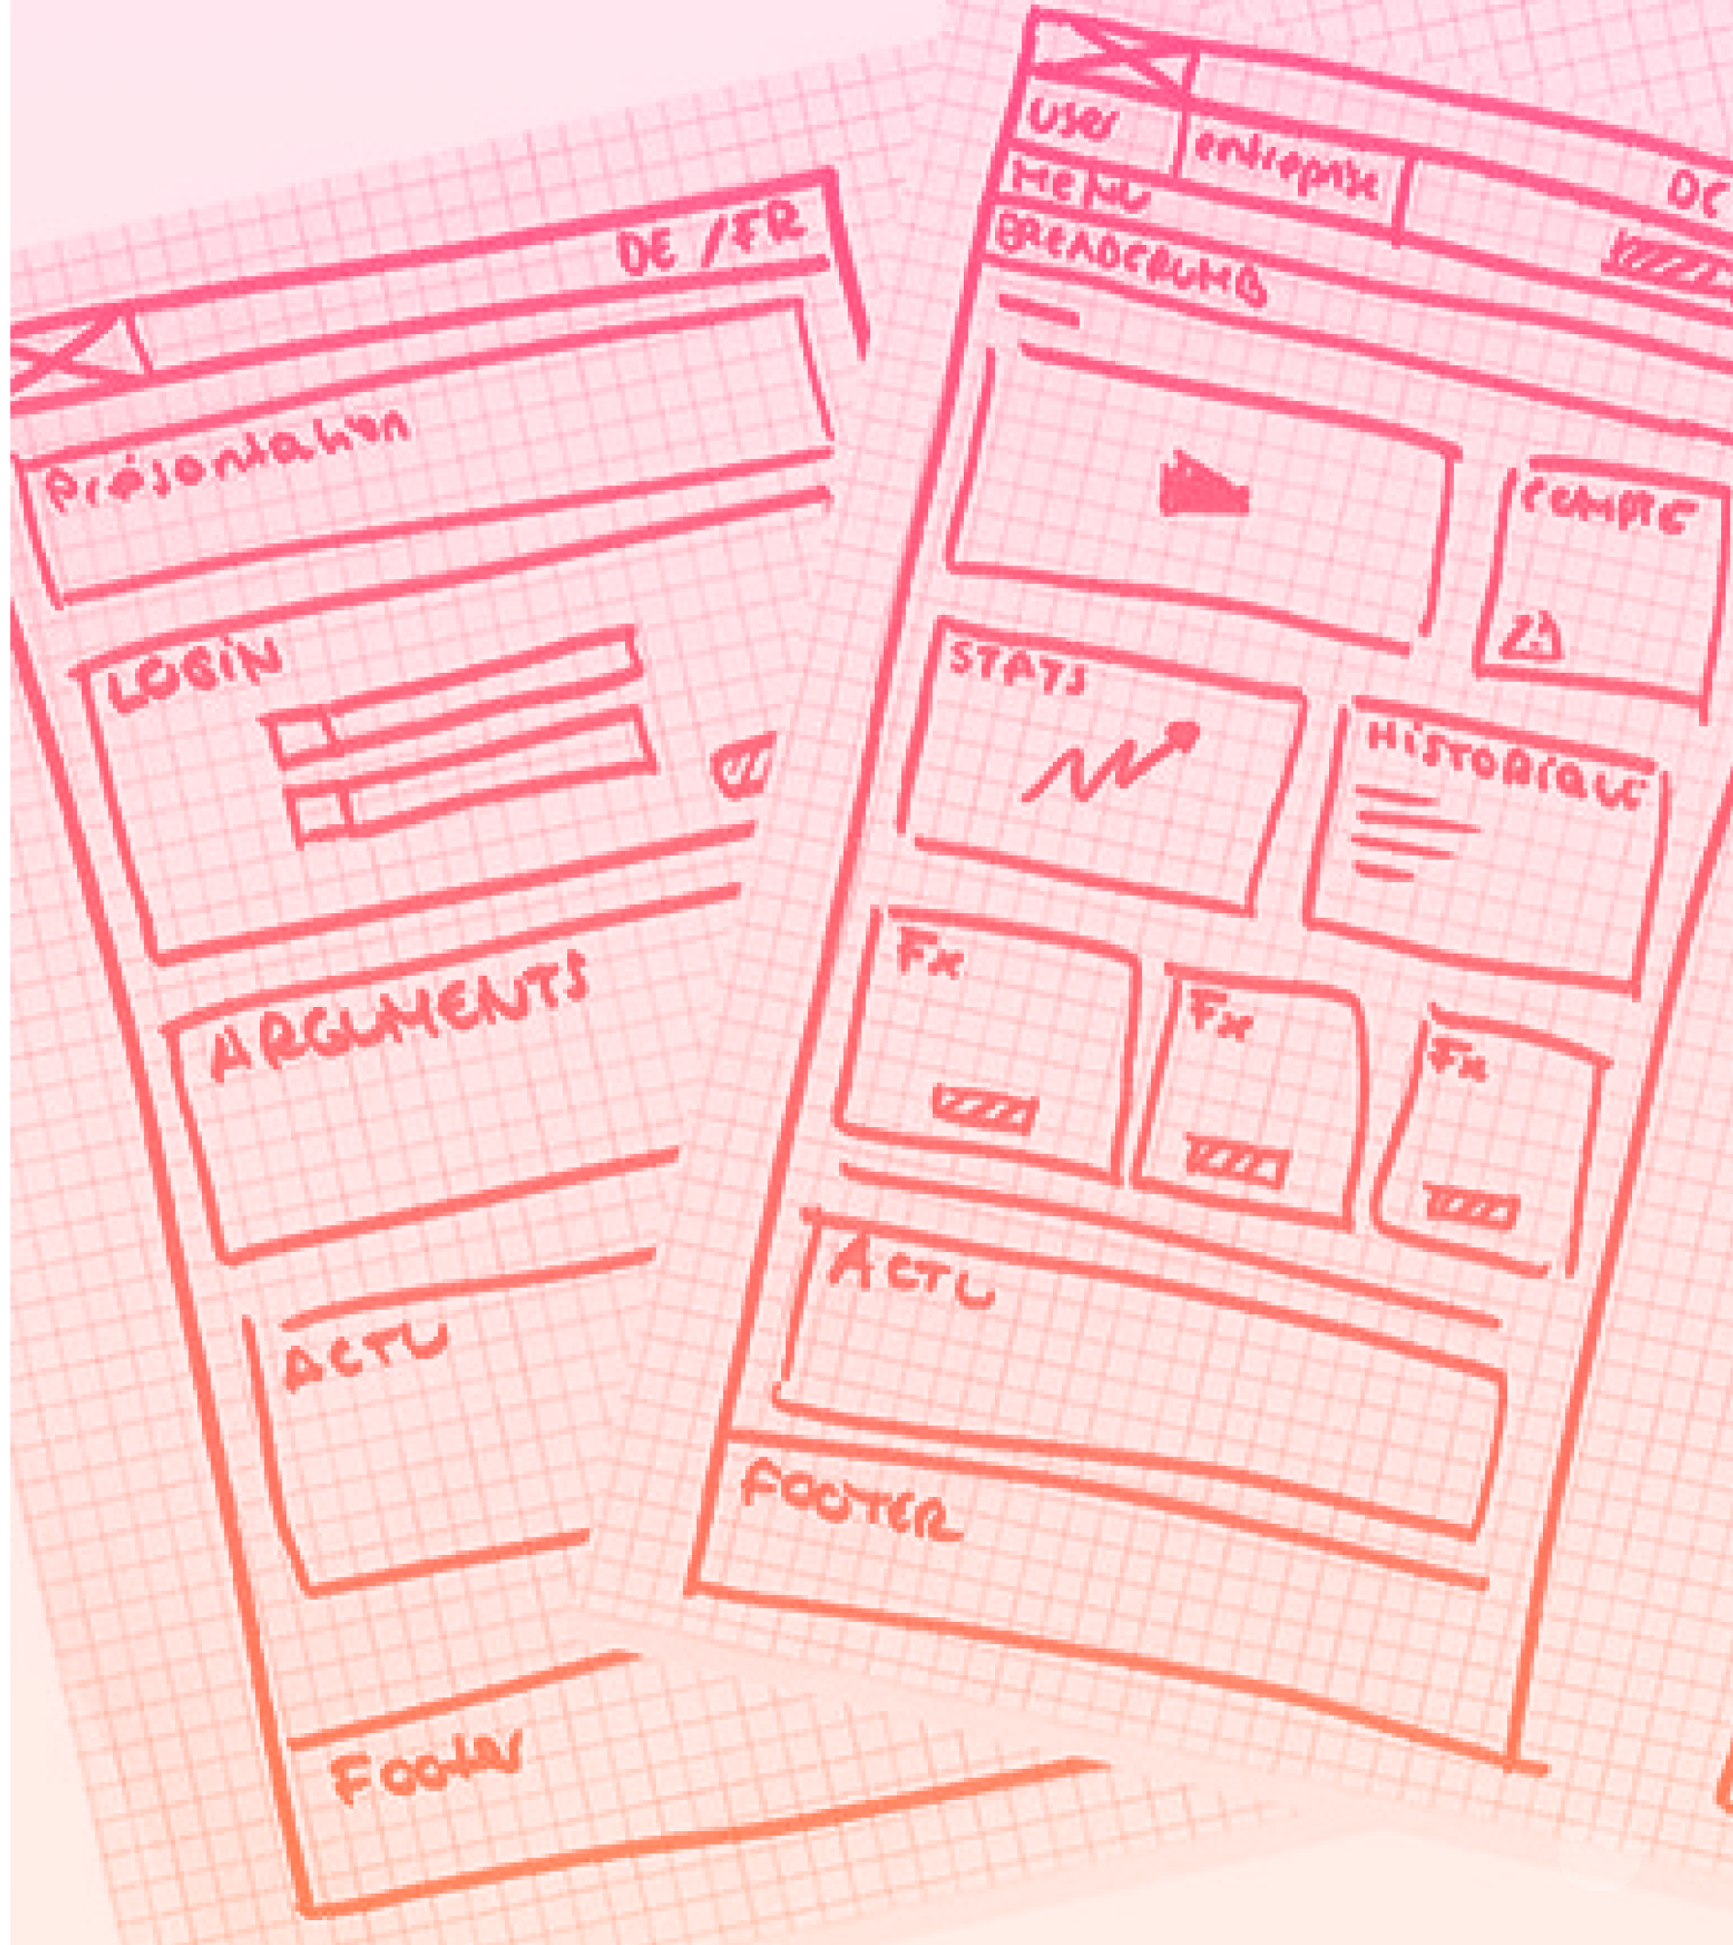
Zoniranje
Prostorna shematizacija sučelja
Fokus: redoslijed elemenata, zauzimanje prostora/formata, struktura.
Preporučeni alati: papir, ploča (board), post-it papirići.
Interakcija: statična.
Source : JEMS

Slide 52
Zoniranje
Prednosti
Nedostaci
Ekonomičnost ++ Brzina ++ (priprema / izrada / izmjena) Dizajner je spremniji na promjene ++ Lik u razvoju koji je usvojen/prihvaćen od strane dionika. Idealan za zajedničko dizajniranje
Nije dovoljno samo po sebi
Rasprave se i dalje u velikoj mjeri oslanjaju na maštu Povratne informacije nije uvijek lako integrirati (nisu realistične) Budite spremni koristiti olovku (osloniti se na skiciranje)

Slide 53

Low-fi wireframe
Crno-bijeli model koji uzima u obzir funkcionalni opseg.
Fokus: uloga zona, proporcije, vizualna hijerarhija, količina sadržaja, cjelovitost.
Preporučeni alati: papir, softver za izradu wireframeova.
Interakcija: statična ili sekvencijalna.
Source : JEMS

Slide 54
Low-fi wireframe
Prednosti
Nedostaci
Ekonomičnost + Brzina + (uređivanje) Manje pritiska na onima koji testiraju Dizajner je spremniji na promjene +
Povratne informacije nije uvijek lako integrirati (nisu realistične) Dionici mogu misliti da je ovo konačan isporučivi rezultat Važnost prezentiranja testiranja ++

Slide 55

Low-fi wireframe
Detaljan model vrlo blizak konačnom vizualnom prikazu.
Fokus: razumijevanje sadržaja, usklađenost s brendom, vizualna hijerarhija.
Preporučeni alati: softver za izradu wireframeova.
Interakcija: statična, sekvencijalna ili animirana.
Source : JEMS

Slide 56
High-fi wireframe
Prednosti
Nedostaci
Pouzdani rezultati + Integracija u korisnički tijek (flow) + Realističnije ponašanje testnih korisnika Faza dorade: dizajner se ne mora brinuti o tehničkoj izvedbi/realizaciji
Dizajner nije sklon izmjenama Priprema materijala za testiranje + Približna simulacija interakcija Važnost prezentiranja testiranja +

Slide 57

Interaktivno prototipiranje
Model koji je više ili manje blizak konačnom vizualnom i funkcionalnom prikazu.
Fokus: razumijevanje korisničkog toka (flow), interakcija, affordancea i validacija scenarija.
Preporučeni alati: softver za prototipiranje, HTML.
Interakcija: sekvencijalna i/ili animirana.
Source : JEMS

Slide 58
Interaktivno prototipiranje
Prednosti
Nedostaci
Pouzdani rezultati + Lagano kontekstualiziranje testiranja (ako je High-Fidelity) + Faza dorade: dizajner se ne mora brinuti o tehničkoj realizaciji.
Dizajner nije sklon izmjenama Potrebni su resursi (development) za simulaciju interakcija ako se želi ići dalje. Rizik od bugova Prezentacija/validacija važnih testiranja +

Slide 59
Što ? Kada ?
Uzmite u obzir
Subjekt kojeg testirate
Radni kontekst
Osobne vještine subjekta
Osobne sklonosti
Uzmite u obzir
Lo-Fidelity Interaktivni prototip : ključan i jeftin korak
Interaktivni high-fidelity prototip: nužan kod velikih projekata prije početka razvoja.
Napomena: nije obavezno kombinirati sve vrste prototipova u istom projektu.

Slide 60
Vježba
Idite u dokument figma i vježbajte u Figmi
Notes:
Figma stranice: base, option, type of interactions → demonstracija osnova u Figmi.
Stranica Exercise 1: Ispričajte priču koristeći samo oblike (molimo). → korištenje i manipulacija osnovnim oblicima u Figmi kako bi se stvorila priča za prezentaciju.
Stranice Overlays → demonstracija, zatim:
Stranica Exercise 2: izradite nešto (jedan ekran) koristeći overlays.
Stranice Interactive Components, Variables → demonstracija, zatim:
Stranica Exercise 3: zadatak je samo povezati ekrane u prototip.
Trajanje: 60 minuta.

Slide 61
Sažetak
Kako privodimo kraju ovaj modul, želim da zastanete na trenutak i osvijestite koliko ste napredovali.
U dijelu o Design Systems naučili ste kako stvoriti dosljednost u proizvodu kroz izradu ponovljivo upotrebljivih komponenti, postavljanje jasnih vizualnih smjernica i održavanje koherentnosti dizajna. Takvi sustavi nisu samo pitanje estetike — oni olakšavaju suradnju i čine dizajnerski rad učinkovitijim.
U dijelu o prototipiranju istražili ste kako oživjeti svoje ideje. Od wireframeova do high-fidelity prototipova, vježbali ste kako testirati i validirati dizajn prije nego što dođe do faze razvoja.
Naučili ste kako komunicirati korisničke tokove (user flows), prikupljati povratne informacije i brzo iterirati.
Zajedno, ove vještine su moćni alati koji će vam pomoći da pametnije dizajnirate, bolje komunicirate i gradite proizvode koje će korisnici voljeti.
Nastavite vježbati, testirati i uvijek dizajnirati s jasnom svrhom!

Slide 62
IZVORI
Wise
Liferay
GEL - Westpac group
Branding s fokusom na pristupačnost i članci dizajnerskog tima
Također sadrži članke dizajnerskog tima.
DS koji uključuje više brandova
Luna
OpenBridge
Wanda
Još jedan DS koji uključuje nekoliko brandova. Mogućnost mijenjanja teme (branda) u realnom vremenu.
Specifični DS za pomorska sučelja
Wonderflow.ai DS

Slide 63
IZVORI
Similar layer
Styler
Batch Styler
Omogućava odabir slojeva prema zajedničkom kriteriju
Stvarajte, odvajajte i primjenjujte stilove u grupama.
Modificiranje stilova (promjena boje, fontova, itd.)
Typescales
Tailwind color generator
Design lint
Generirajte tekstualne skale na temelju nekoliko unosa.
Generiranje paleta boja na temelju osnovne boje
Definiranje i provjera pravila koje dizani moraju poštivati

Slide 64
IZVORI
Self documentation
EightShapes Specs
Propstar
Automatsko generiranje komponenata dokumentacije
Automatski izrađuje specifikacije na temelju primjera
Generira i prikazuje sve moguće varijante komponente.

Slide 65
IZVORI
Design Systems
The component gallery
Luis (Figma)
Članci, primjeri dobre prakse i popis otvorenih dizajnerskih sustava
Popis komponenti i načina na koji ih neki Dsovi rješavaju
Često tweeta o Dsovima, primjerima dobre prakse, organizaciji, …
Molly Hellmuth
Design System Checklist
DS List
„Poučavam ono što znam o Figmi i Dizajnerskim sustavima”
Kontrolni popis zadataka za izradu design sustava.
Popis design sustava po državama koji je sastavio Vitaly Friedman.

Slide 66
IZVORI
Design System ROI Calculator
Building a Cross-Platform DS
Alat za izračun povrata ulaganja (ROI) koji design sustav može donijeti.
Kako je Booking izgradio svoj višestruki (multi-platform) design sustav(design language, tokeni, “design API” i dr.)

Slide 67
DODATNA LITERATURA
https://www.designsystems.com/
Atomic Design by Brad Frost https://bradfrost.com/blog/post/atomic-web-design/
https://www.figma.com/best-practices/branching-in-figma/
https://help.figma.com/hc/en-us/articles/360039820134-Manage-and-share-styles#Move_styles

